Slide 2
Datos básicos del estudio:
Se aplica en estudiantes de primer año en siete programas de pregrado
Intenta determinar la correlación entre estilos de aprendizaje y rendimiento académico
Adicionalmente conocer cuáles son esos estilos de aprendizaje que poseen estudiantes que egresan de un sistema escolar e ingresan a un sistema universitario
Se reconoce que actualmente las instituciones educativas van de la transmisión a la construcción del conocimiento
Se entiende como rendimiento académico la respuesta frente a estímulos educativos, lo que una persona ha aprendido de acuerdo a un proceso de formación o instrucción
Una comunidad de aprendizaje infunde en una comunidad de aprendizaje

Slide 3
Ideas de Fuerza
El estilo de aprendizaje es un indicador qué permite modelar el comportamiento y la capacidad de desarrollar una meta cognitiva, ya qué corresponden a la identificación de dos niveles profundos de la mente humana: el sistema total de pensamiento y las peculiares cualidades de la mente para establecer lazos con al realidad
Proceso de enseñanza y aprendizajes es una relación horizontal entre profesores y estudiantes. hay una mayor preocupación por centrar el proceso en el estudiante
La comprensión de la conducta (estilos de aprendizaje y enseñanza) requieren conocer no solo las experiencias pasadas, las actitudes actuales, y las expectativas futuras de la persona sino también su contexto o situación inmediata.

Slide 4
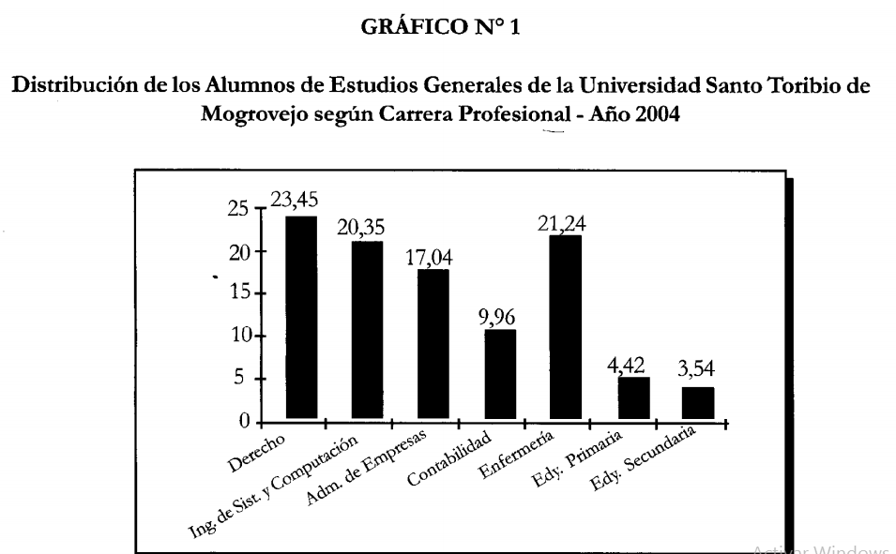

Slide 7
Resultados:
Se implementó el cuestionario de Honey Alonso de estilos de aprendizaje CHAEA, consta de 80 preguntas, siendo un instrumento de diagnóstico de estilo personal del aprendizaje.
Este recurso arrojó que el estilo predominante es el reflexivo, seguido por el teórico, pragmático y activo
El instrumento utilizado (cuestionario CHAEA) se considera de mucha utilidad e importancia en el ámbito de la investigación educativa universitaria para que el profesor identifique los estilos de aprendizaje de mayor predominancia

Slide 8
Resultados:
La prueba no paramétrica de Friedaman, indica que sí existe diferencia estadística significativa, en las puntuaciones de los cuatro estilos de aprendizaje.
La prueba no paramétrica de Kruskual indica que también existe diferencia paramétrica para el rendimiento académico de acuerdo a los siete programas de pregrado en los cuales se desarrolló la investigación

Slide 9
Los estilos de aprendizaje citados en los resultados:
Estilo Reflexivo: observan desde diferentes perspectivas, son prudentes y analizan la situación antes de realizar algún movimiento
Estilo teórico: enfocan los problemas de forma vertical, estudiantes que egresan de un sistema escolar e ingresan a un sistema universitarios tienden a ser perfeccionistas, integran los hechos en teorías y les gusta analizar y sintetizar
Estilo Pragmático: aplicación práctica de ideas, su filosofía es siempre se puede hacer mejor, tienden a ser impacientes frente a las personas que teorizan
Estilo Activo: son de mente abierta, no son escépticos, se arriesgan a intentarlo, se les facilita el trabajo en grupo

